Slide 1
「交通費検索業務」手順書 ※サンプル

Slide 2
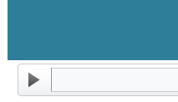
０．業務手順動画
【挿入】-【画面録画】で現状手作業で行っているパソコン操作を録画します。
マウスを画面上に移動すると「再生」ボタンが表示されます。

Slide 3
業務の流れ
１．交通費精算.xlsxを開く（00:02:15）
２．Yahoo路線情報にアクセスする（00:08:62）
３．交通費精算.xlsxの「出発駅」を「出発」にコピペする（00:16:86）
４．交通費精算.xlsxの「到着駅」を「到着」にコピペする（00:24:16）
５．「検索」ボタンを押下する（00:26:86）
６．検索結果を確認し金額を覚える（00:28:00）
７．「料金」に金額を入力する（00:29:50）
８．Yahoo路線情報の最初の画面に戻る（00:38:53）
９．Excelのデータが無くなるまで３～９の処理を繰り返す
１０．Excelとブラウザを閉じて業務終了
録画した動画を処理ごとに分解します。
（再生時間も記載しておくと後から確認時に便利です）
次ページ以降で、処理（番号）単位の処理や操作の詳細を画面付きで作成します。

Slide 4
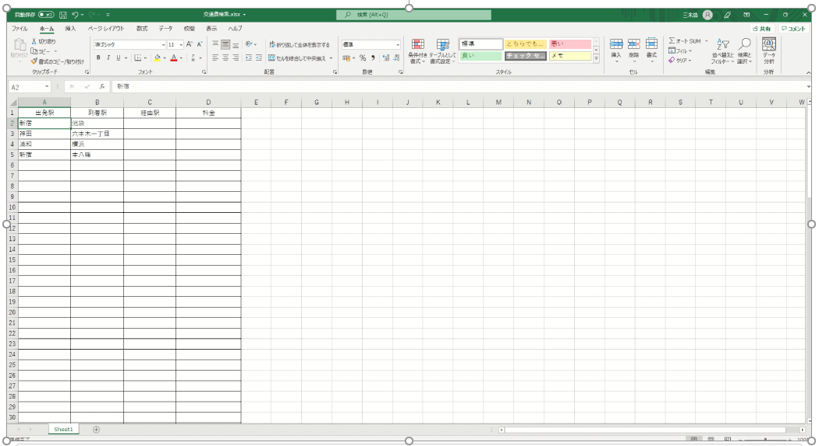
１．交通費精算.xlsxを開く（00:02:15）

Slide 5
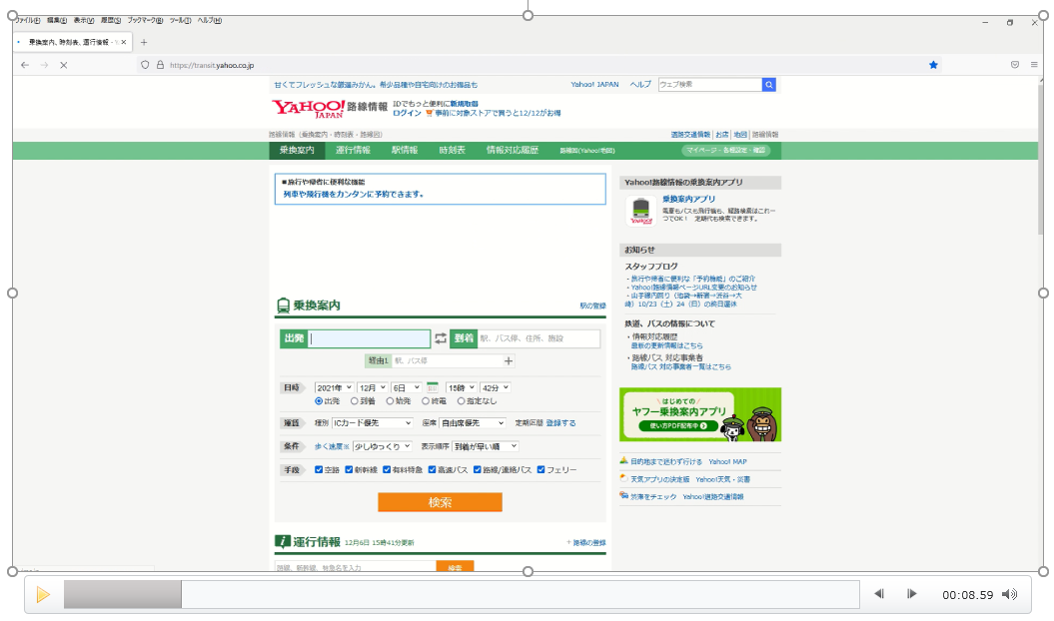
２．Yahoo路線情報にアクセスする（00:08:62）

Slide 6
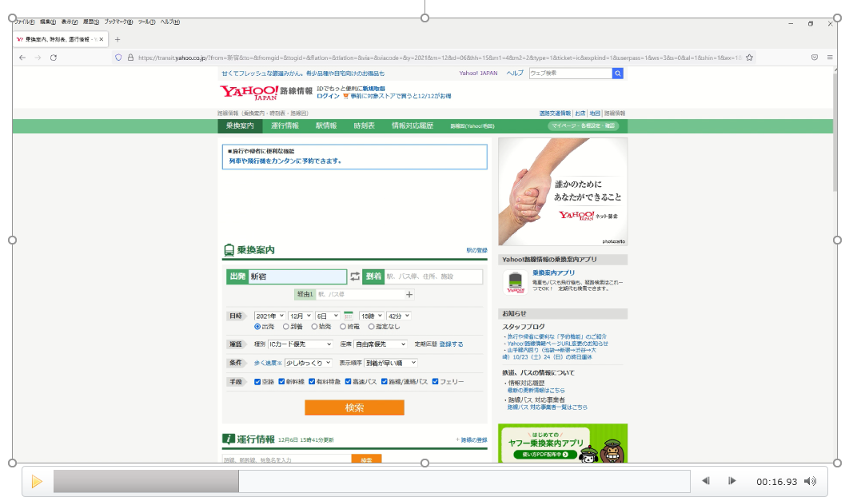
３．交通費精算.xlsxの「出発駅」を「出発」にコピペする（00:16:86）

Slide 7
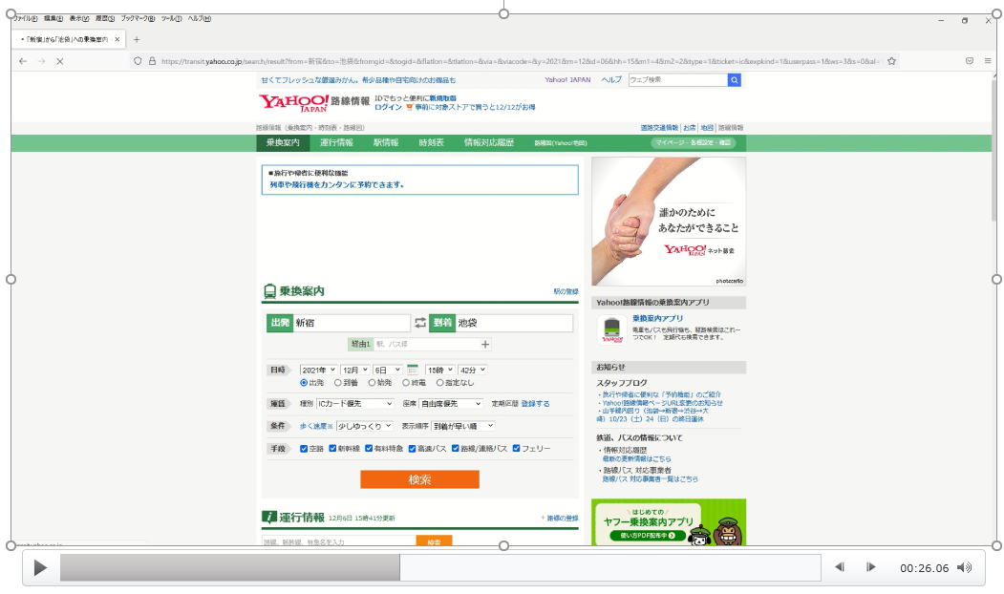
４．交通費精算.xlsxの「到着駅」を「到着」にコピペする（00:24:16）

Slide 8
５．「検索」ボタンを押下する（00:26:86）

Slide 9
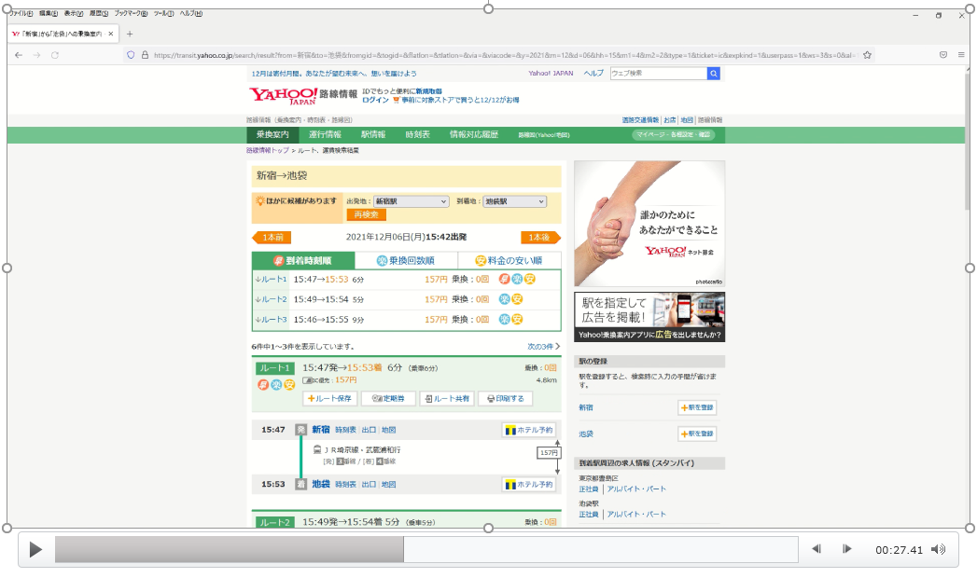
６．検索結果を確認し金額を覚える（00:28:00）

Slide 10
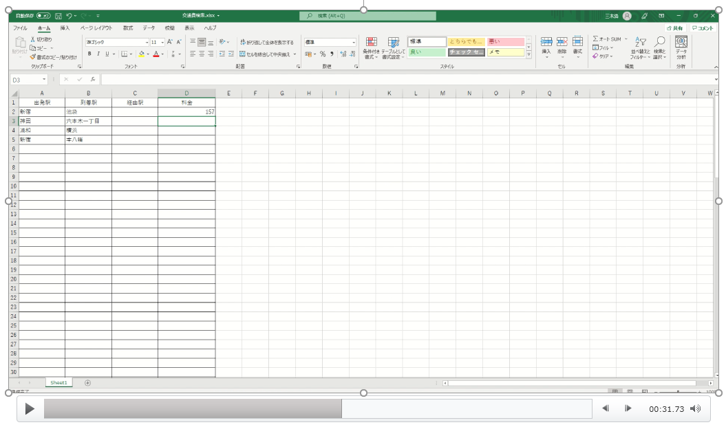
７．「料金」に金額を入力する（00:29:50）

Slide 11
８．Yahoo路線情報の最初の画面に戻る（00:38:53）

Slide 12
９．Excelのデータが無くなるまで３～９の処理を繰り返す

Slide 13
１０．Excelとブラウザを閉じて業務終了

